Slide 1
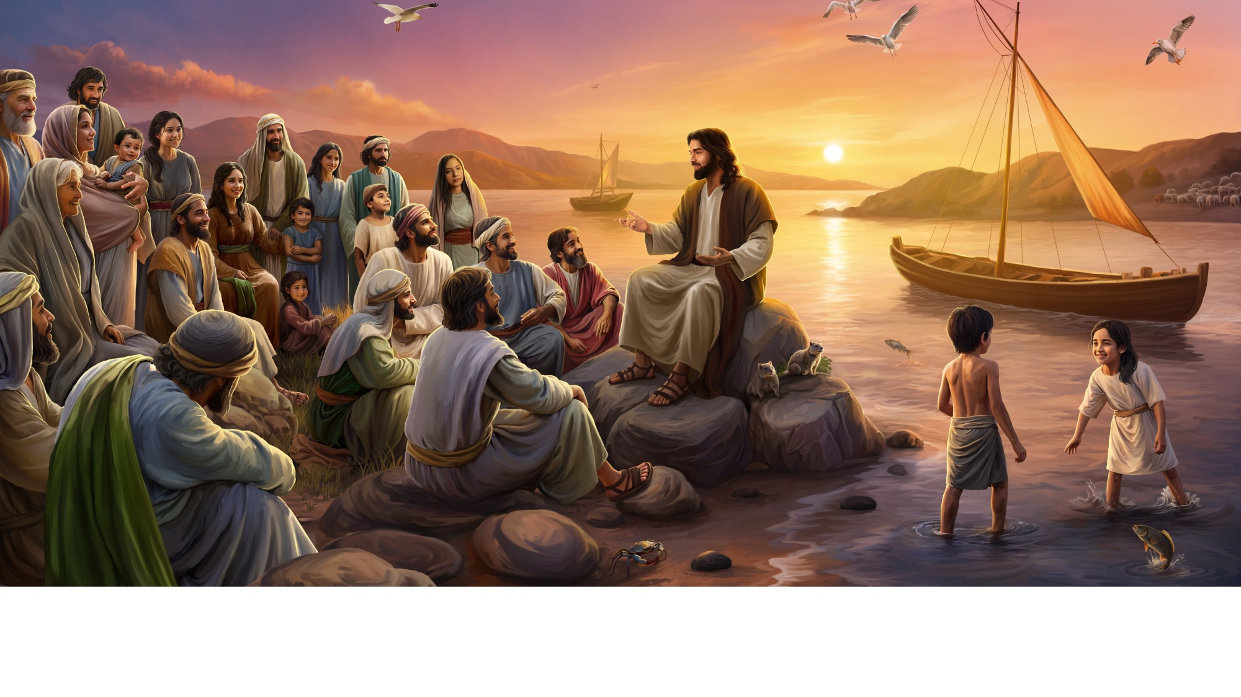
Bem-vindo à Escola Sabatina
Illustration by Daniel Gallardo, copyright © 2025 General Conference Corporation® of Seventh-day Adventists.

Slide 2

PARA OS QUE CHEGAM MAIS CEDO

Slide 3

É hora de escutar
PARA OS QUE CHEGAM MAIS CEDO
Os brinquedos vou guardar e por no lugar
Agora é hora de escutar, cantar e orar.
É tão bom estar aqui e ver-te outra vez.
Vem sentar, pois vou falar do amigo Jesus.
Vem sentar, pois vou falar do amigo Jesus.

Slide 4
Bem-vindo à Escola Sabatina
Illustration by Daniel Gallardo, copyright © 2025 General Conference Corporation® of Seventh-day Adventists.

Slide 5
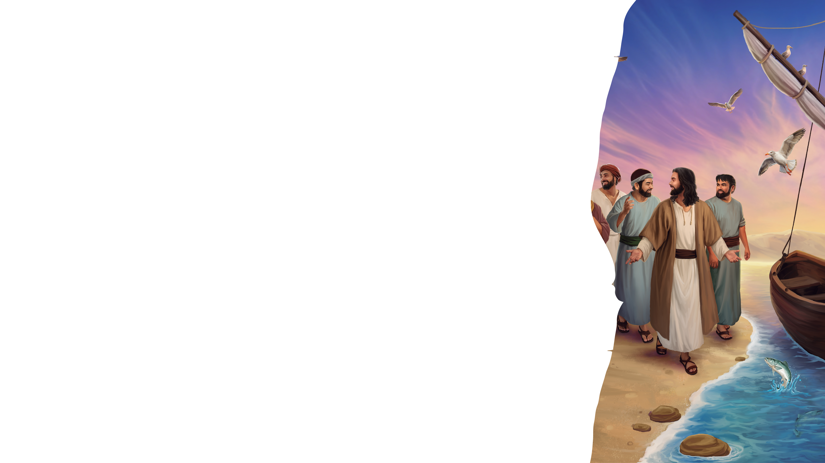
Bom dia, meu Jesus
BOAS-VINDAS E LOUVOR
1, 2, 3
Bem alto vou cantar:
4, 5, 6
Bom dia, meu Jesus!
7, 8, 9
O Sábado chegou!
1, 2, 3, 4, 5, 6, 7, 8, 9, 10
Canta outra vez.
(continua)

Slide 6
Bom dia, meu Jesus
BOAS-VINDAS E LOUVOR
1, 2, 3
Bem alto vou cantar:
4, 5, 6
Bom dia, meu Jesus!
7, 8, 9
O Sábado chegou!
1, 2, 3, 4, 5, 6, 7, 8, 9, 10
Aqui estou.

Slide 7

Jesus me Ama e eu O Amo
BOAS-VINDAS E LOUVOR
Os fios do meu cabelo Jesus os contou
Conhece os grãos de areia, sabe quem eu sou.
Sua vida deu por mim p’ra eu amigo ser
De Deus, de Deus!
Ele me ama e eu O amo.
Ele me ama e eu O amo.
(repete)
”Jesus Loves Me, and I Love Jesus" by Rosie Smith, copyright © 2024 General Conference Corporation® of Seventh-day Adventists.

Slide 8
Com Todo o Meu Coração
BOAS-VINDAS E LOUVOR
Eu vou doar meu coração
P’ra seguir-Te, Senhor.
E não importa a minha missão
Grande ou pequena eu vou seguir-Te
Porque eu te amo com todo o meu coração
Com todo o meu coração.
(3X)
Com todo o meu coração.
Com todo o meu coração.
"I Will Serve You, Jesus" by Coralie Fraser, copyright © 2004 Coralie Fraser. Used by permission.

Slide 9
Parabéns
BOAS-VINDAS E LOUVOR
Parabéns, parabéns, parabéns para ti.
Jesus ama o/a ... (nome da criança).
Parabéns para ti.
(Repete)

Slide 10
Música da Visita
BOAS-VINDAS E LOUVOR
Um novo amigo aqui chegou.
Um novo amigo bem-vindo é.
É uma alegria, meu amigo, ter-te aqui.
Bem-vindo és,
Queremos ver-te outra vez.
Bem-vindo és,
Queremos ver-te outra vez.

Slide 11

FACTO RÁPIDO DA MISSÃO E QUADRO DE OFERTAS

Slide 12
A Jesus eu vou trazer
OFERTA
A Jesus eu vou trazer
Minha oferta em gratidão.
A Jesus eu vou trazer
Minha oferta em gratidão.
Oferta em louvor ao Senhor,
Para mostrar quão grato sou.
Oferta em louvor ao Senhor,
Para mostrar quão grato sou.
(continua)
"Open My Heart, Open My Hand" by Rosie Smith, copyright © 2025 General Conference Corporation® of Seventh-day Adventists.

Slide 13
A Jesus eu vou trazer
OFERTA
P’ra igreja eu vou trazer,
Minha oferta para a missão.
P’ra igreja eu vou trazer,
Minha oferta para a missão.
Oferta em louvor ao Senhor,
Para mostrar quão grato sou.
Oferta em louvor ao Senhor,
Para mostrar quão grato sou.
Para mostrar quão grato sou.

Slide 14

Vou orar
MOMENTO DE ORAÇÃO
Posso orar ao meu Senhor,
Ao meu Pai que me ouve do céu.
Onde quer que eu vá,
Posso orar ao meu Senhor,
Ao meu Pai que me ouve do céu.
Vou orar,
Junto as mãos,
Vou orar,
Fecho os olhos,
Vou orar.

Slide 15

PALAVRA DE DEUS

Slide 16
Canção
SONG
O Grande Tesouro
Se eu escavar bem fundo no chão,
Não vou encontrar
O grande tesouro do céu:
A Palavra de Deus!
Melhor que o ouro, prata ou rubi,
A mais bela história pra mim e pra ti.
É a Bíblia!
Sim, é a Bíblia!
(Repete)
"The Greatest Treasure" by Rosie Smith, copyright © 2024 General Conference Corporation® of Seventh-day Adventists.

Slide 17
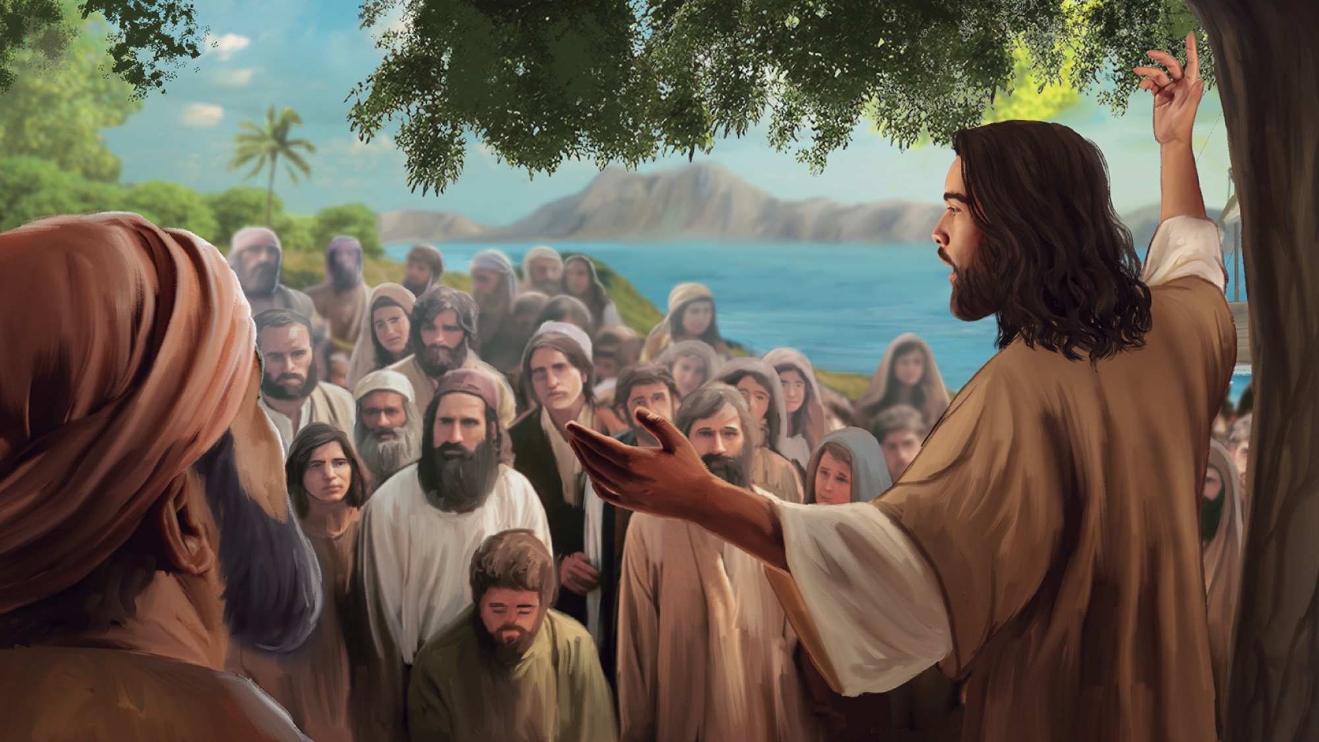
VERSO PARA MEMORIZAR
“Antes bem-aventurados os que ouvem a palavra de Deus, e a observam.”
Lucas 11:28

Slide 18
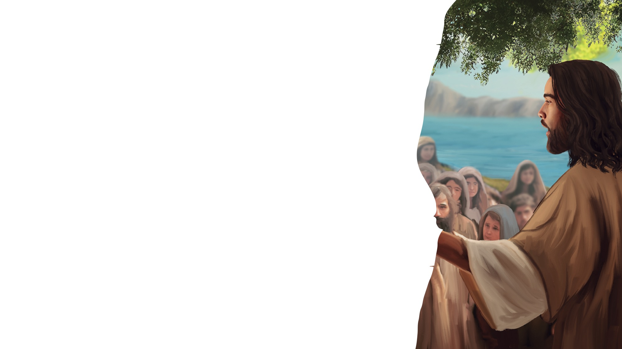
CANÇÃO DA ESCRITURA
Lucas 11:28
Mas Ele nos diz: felizes são
Aqueles que buscam ao Senhor.
Mas Ele nos diz: felizes são
Aqueles que buscam ao Senhor.
A Bíblia é a Palavra de Deus,
Felizes os que a guardam.
A Bíblia é a Palavra de Deus,
Felizes os que a guardam.
(continua)

Slide 19
CANÇÃO DA ESCRITURA
Lucas 11:28
Mas Ele nos diz: felizes são
Aqueles que buscam ao Senhor.
Mas Ele nos diz: felizes são
Aqueles que buscam ao Senhor.
Lucas 11:28.
Felizes são, felizes são,
Felizes os que a guardam.

Slide 20

CAIXA SURPRESA SECRETA

Slide 21
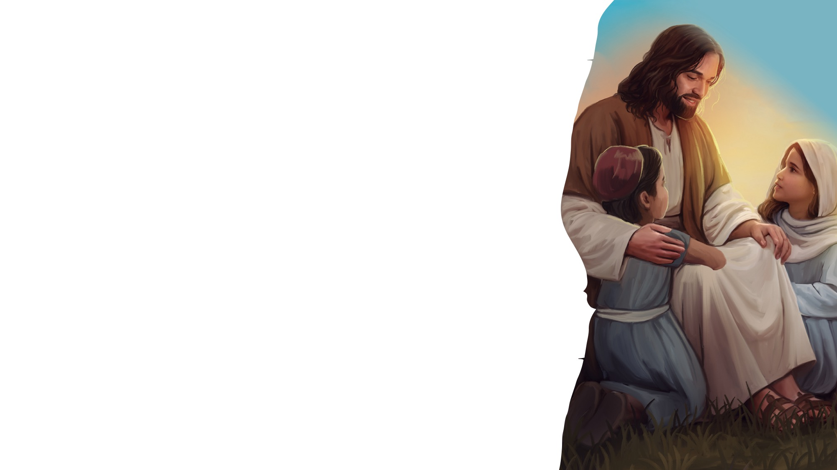
GRANDE IDEIA
Jesus é o meu Deus. Ele quer ensinar-me.

Slide 22
CONTAR A HISTÓRIA

Slide 23
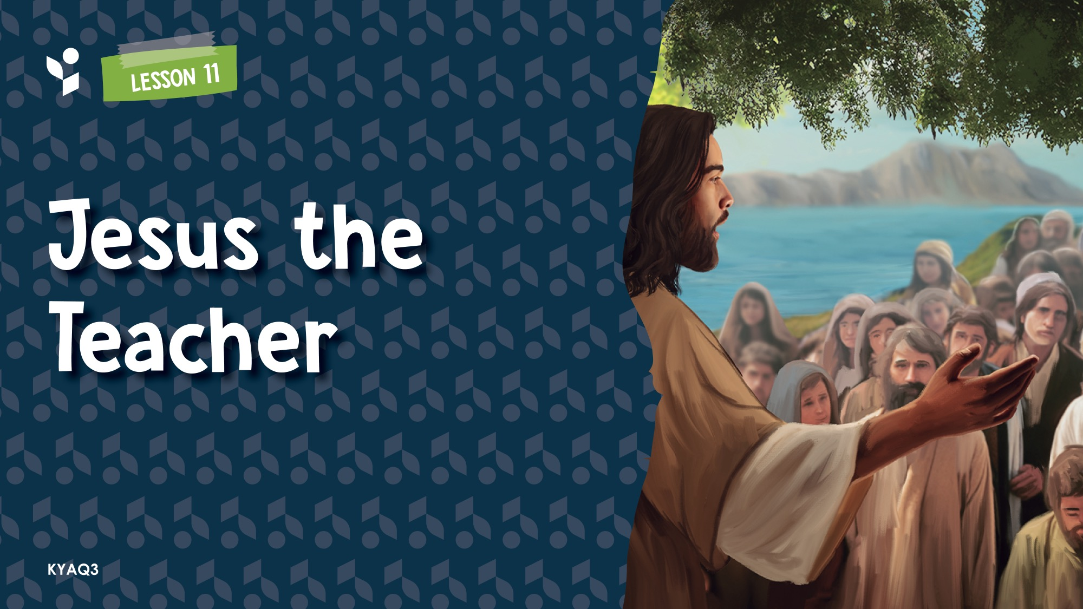
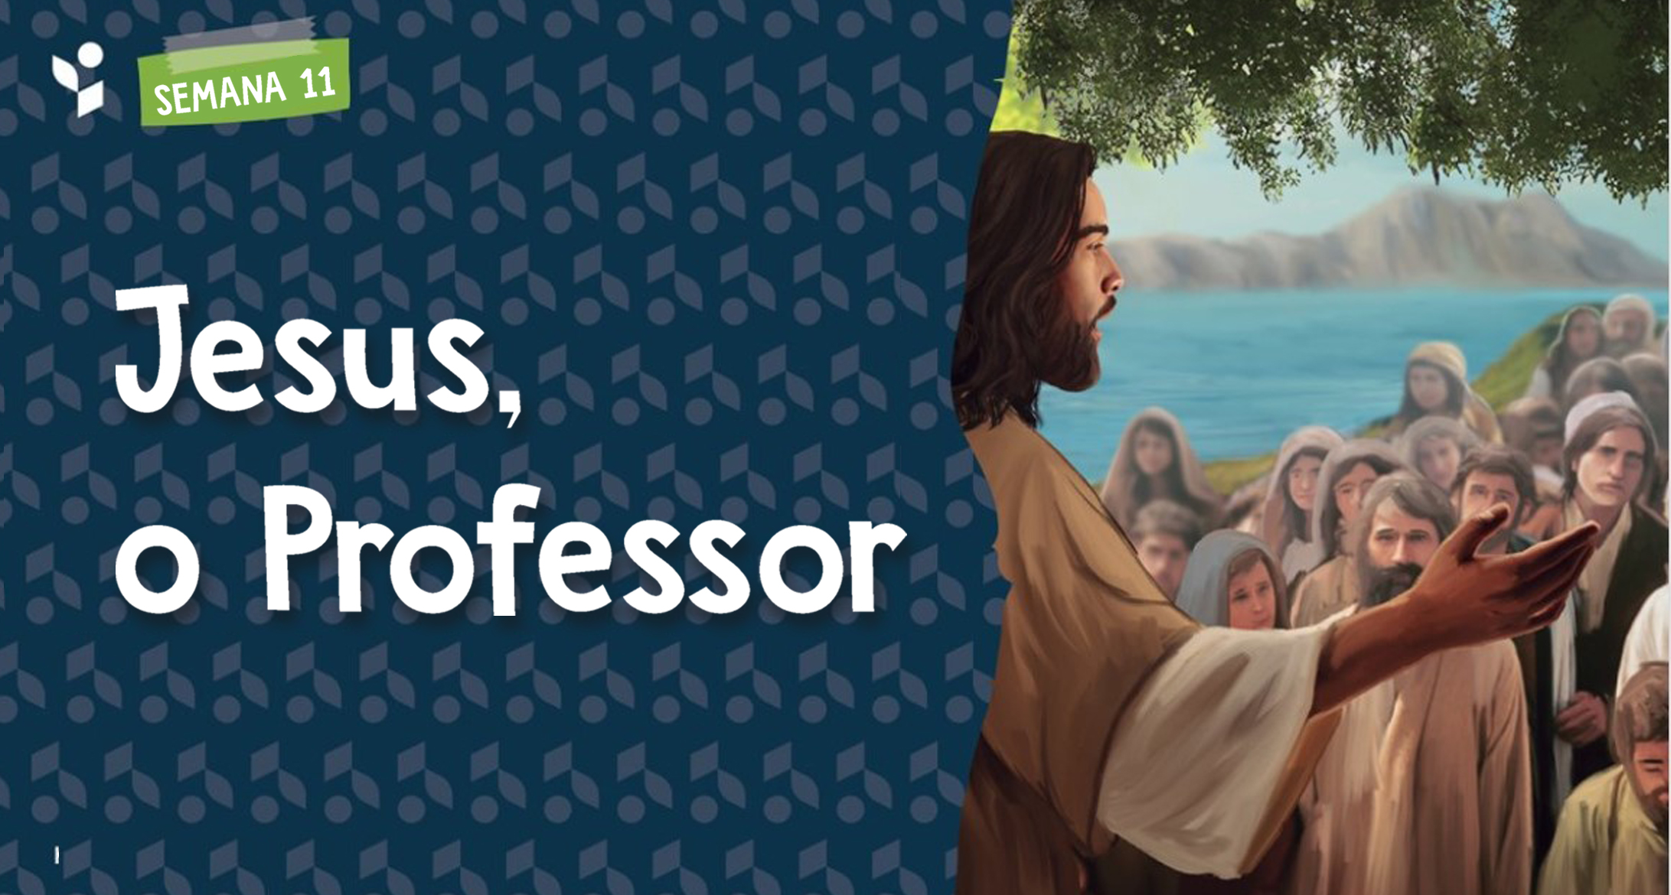

Slide 24
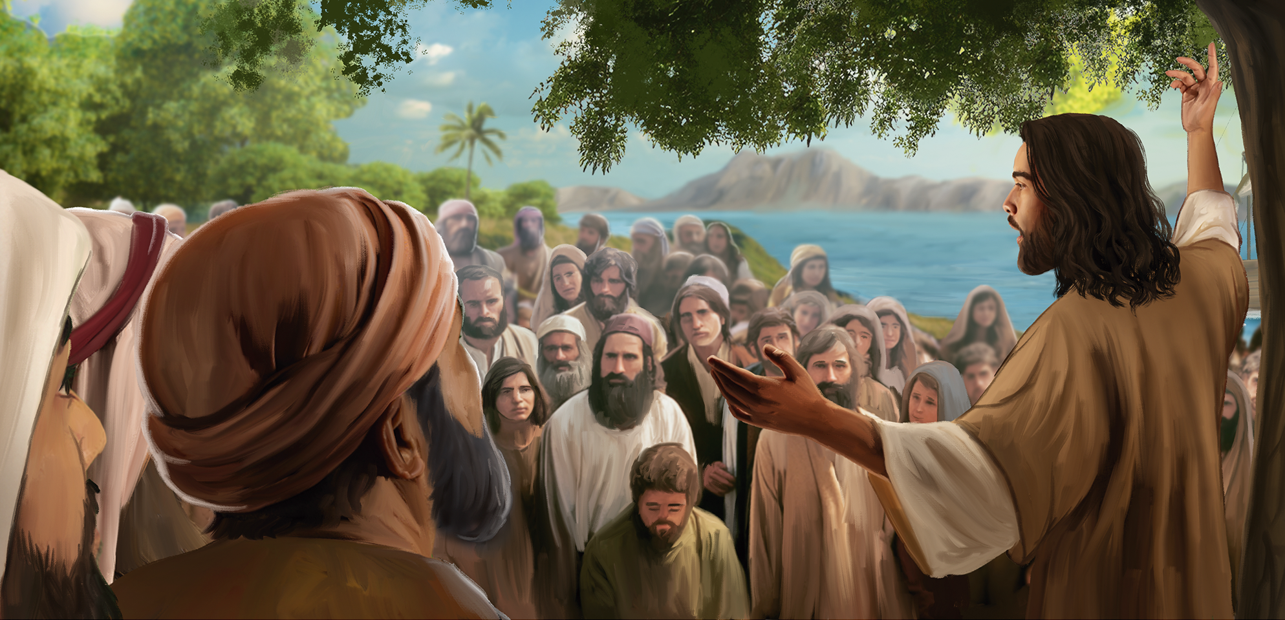
Illustration by Daniel Gallardo. Copyright © 2025 General Conference Corporation® of Seventh-day Adventists.

Slide 25
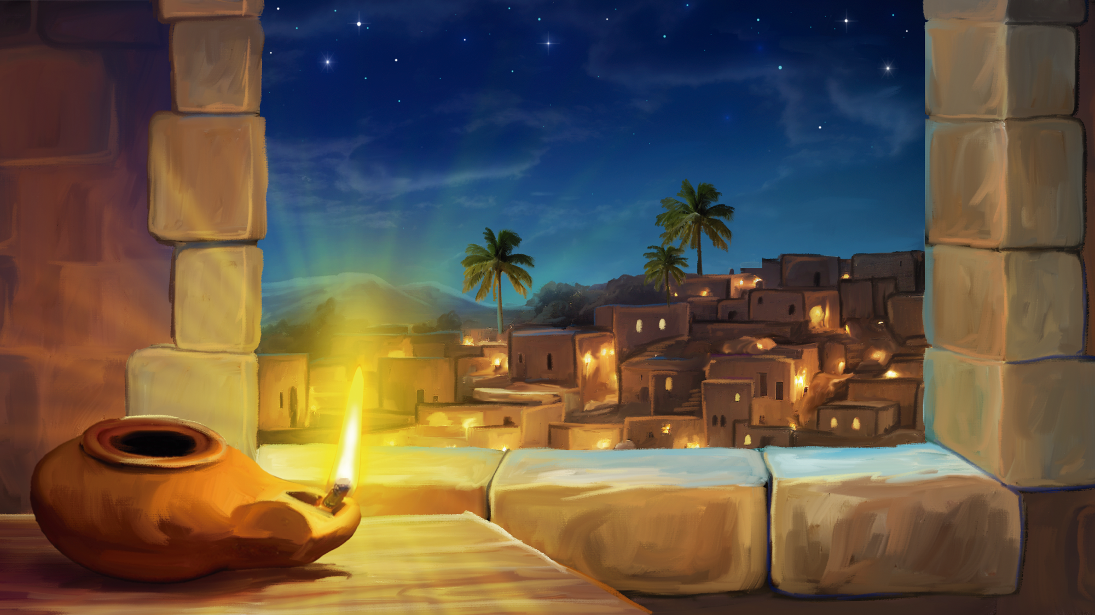
Illustration by Daniel Gallardo. Copyright © 2025 General Conference Corporation® of Seventh-day Adventists.

Slide 26
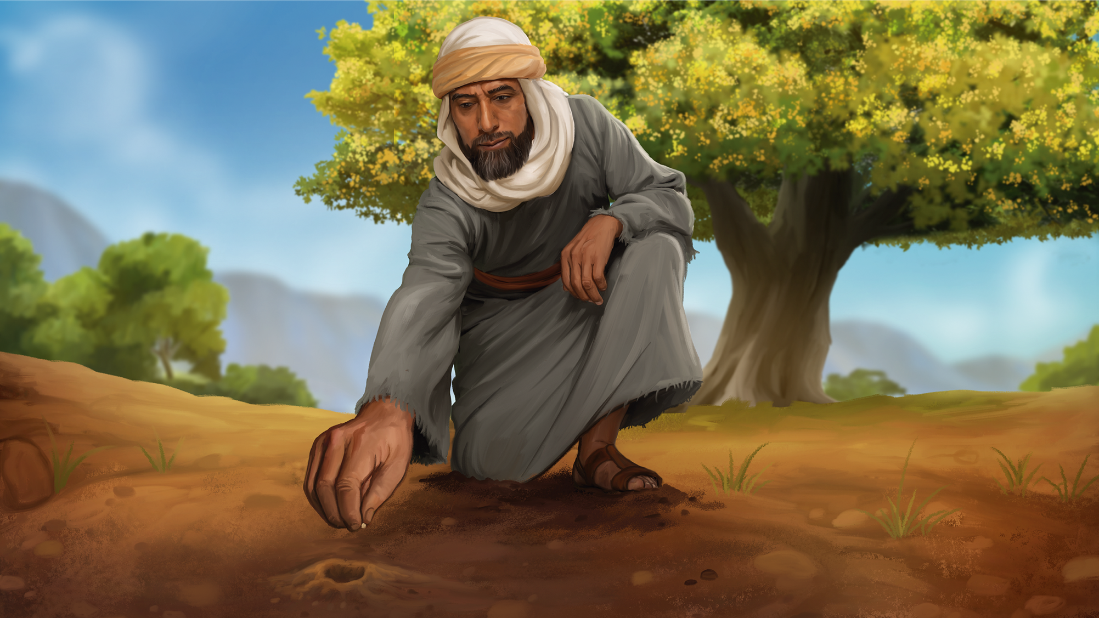
Illustration by Daniel Gallardo. Copyright © 2025 General Conference Corporation® of Seventh-day Adventists.

Slide 27
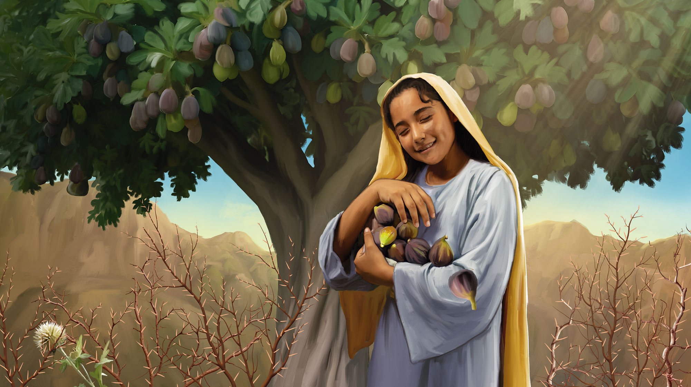
Illustration by Daniel Gallardo. Copyright © 2025 General Conference Corporation® of Seventh-day Adventists.

Slide 28
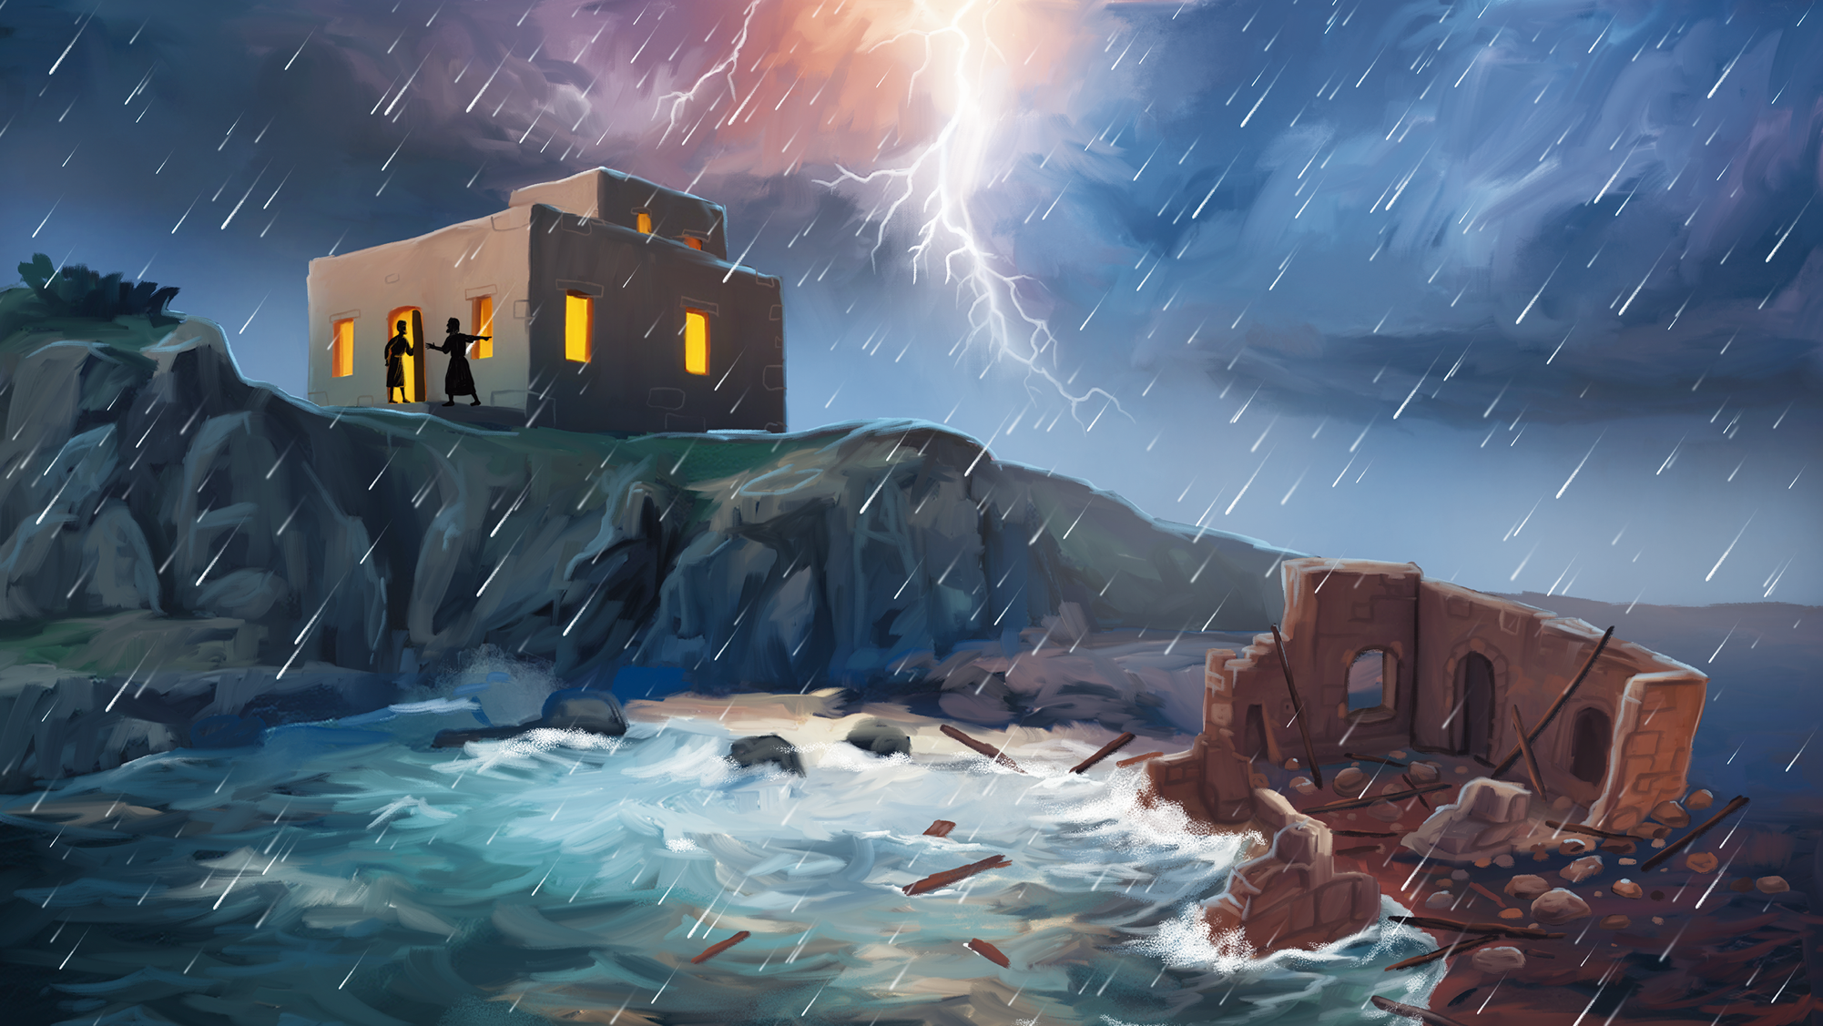
Illustration by Daniel Gallardo. Copyright © 2025 General Conference Corporation® of Seventh-day Adventists.

Slide 29
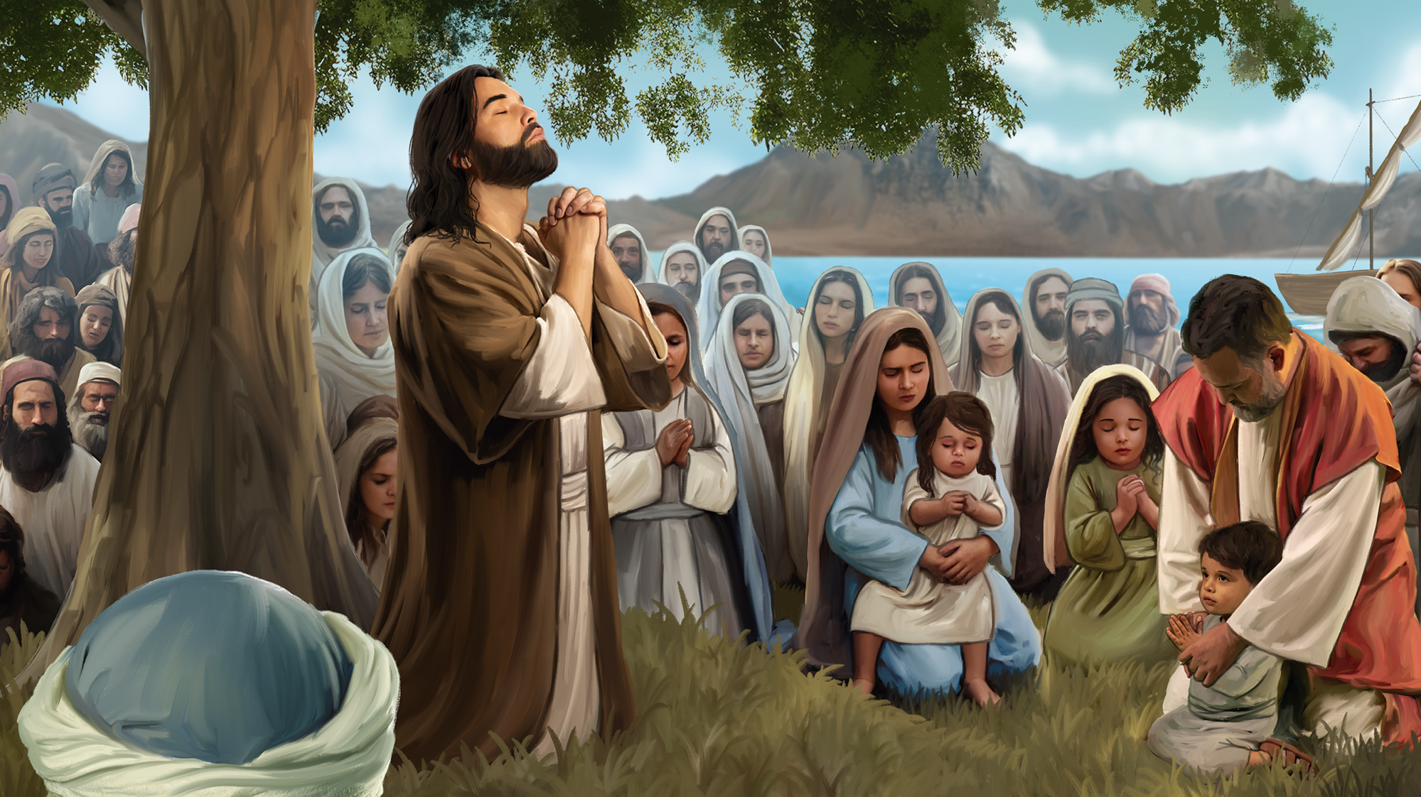
Illustration by Daniel Gallardo. Copyright © 2025 General Conference Corporation® of Seventh-day Adventists.

Slide 30
CAIXA EXPLORADORA DE HISTÓRIAS

Slide 31
GRANDE IDEIA
Jesus é o meu Deus. Ele quer ensinar-me.

Slide 32

NATUREZA E MISSÃO

Slide 33

TRABALHO MANUAL E DESAFIO MISSIONÁRIO

Slide 34
Canção do Adeus
DESPEDIDA
Terminou a nossa lição,
É hora de dizermos adeus.
Espero ver-te outra vez,
Outra vez.
(Repete)

Slide 35
Oração

